Slide 1

T
CUAI 스터디 EDA 2팀
2022.03.26
발표자 : 김지호
스터디원 : 김지호, 이혜원, 최지원

Slide 2
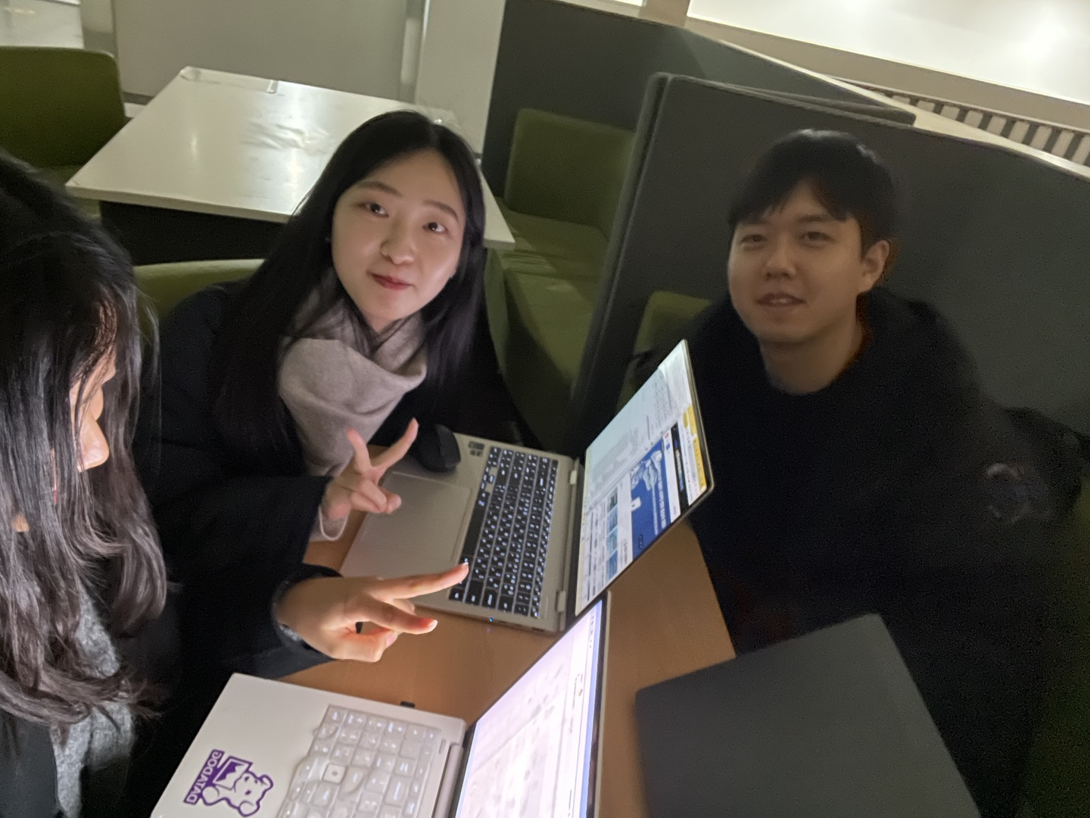
스터디원 소개 및 만남 인증
D
팀원 1 : 김지호(미디어커뮤니케이션학과, 20)
팀원 2 : 이혜원(수학과, 20)
팀원 3 : 최지원(산업보안학과, 21)

Slide 3
목차
1. 스터디 계획
2. 프로젝트 소개
3. 데이터 탐색 및 시각화

Slide 4
스터디 계획
수요일 오후 7시 대면/비대면 혼합
프로젝트 진행하면서 서로의 아이디어 공유

Slide 5


프로젝트 소개
가이드 라인
문제기반 학습의 이해
데이터 탐색 기초
데이터 시각화
분류 모델 만들기
상관관계 학습과 전처리
분류 모델 만들기(2)
3/20
3/29

Slide 6
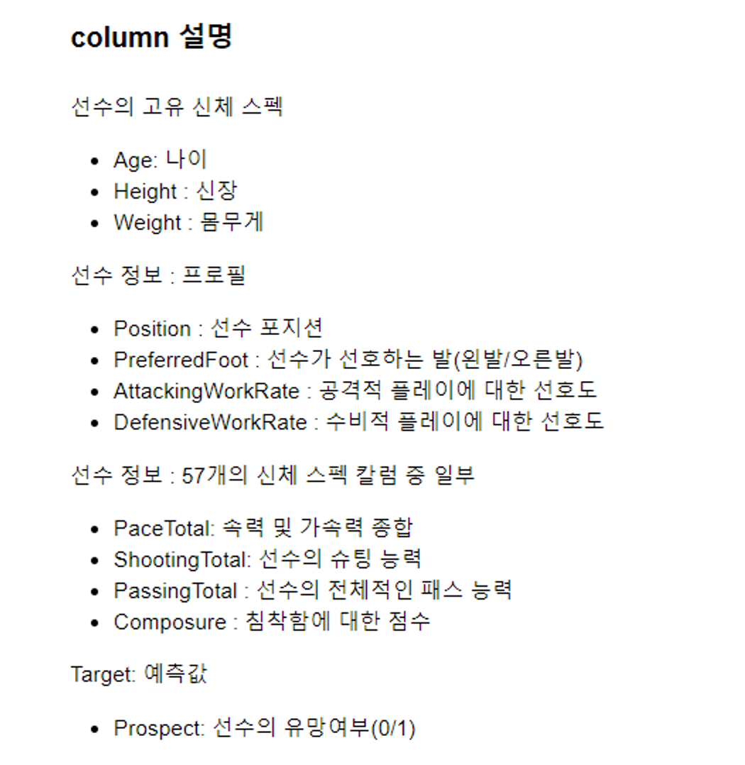
프로젝트 소개
축구선수의 유망 여부 예측 AI 해커톤
축구 선수들의 유망 여부를 예측
65개의 피쳐로 유망 여부를 이진 분류
※ 기간이 지난 해커톤이므로 test 데이터를 미리 선정하고 accuracy를 최대한 높여보기로 함.

Slide 7
데이터 탐색 및 시각화
데이터 탐색(EDA)
"탐색적 데이터 분석(Exploratory Data Analysis)"의 약어
데이터를 탐색하고 분석하는 과정을 의미함
데이터 분포 및 값 확인
상관분석
결측치
중복 데이터
형변환
인코딩
이상치
스케일링
타겟값 불균형 여부
데이터 시각화

Slide 8
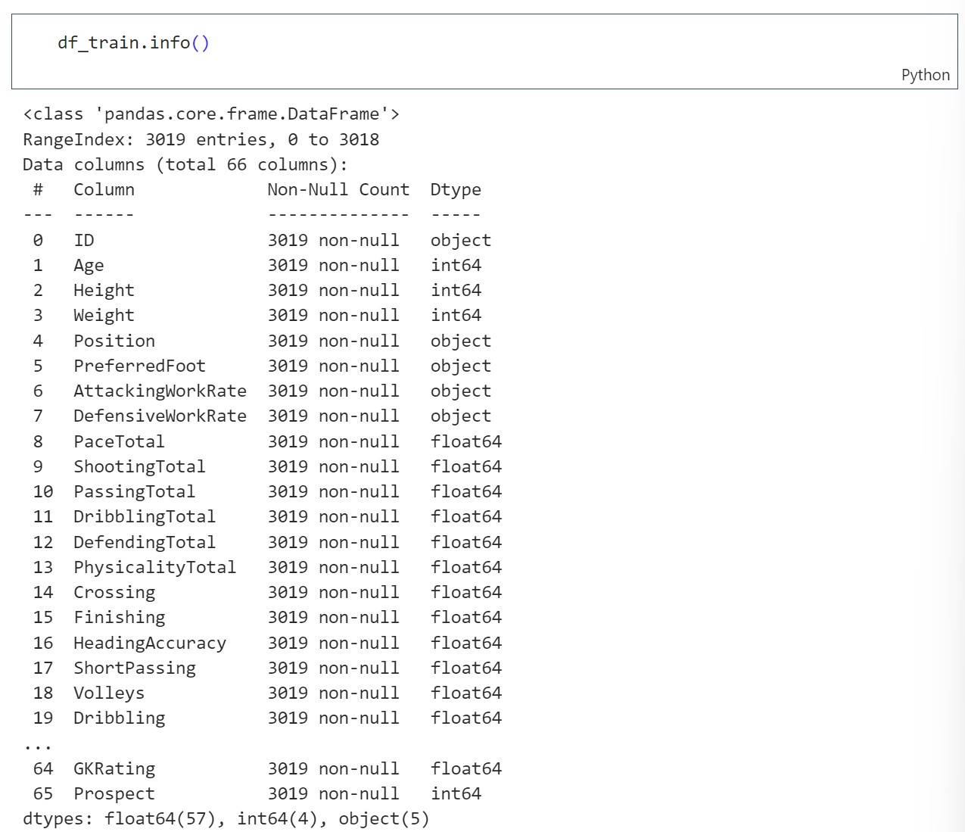
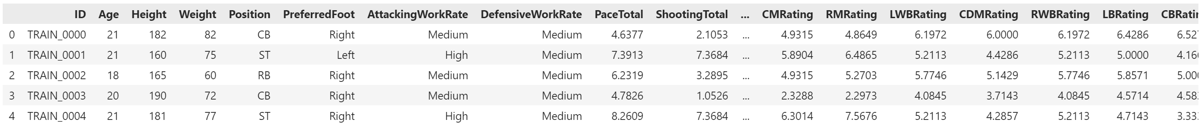
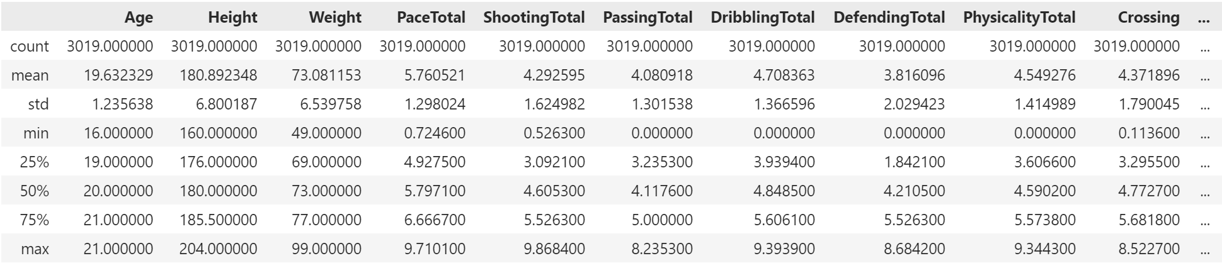
데이터 탐색 및 시각화
데이터 분포 및 값 확인
Df.info() : 데이터 타입 확인
Df.head() : 일부 데이터 확인
Df.describe() : 수치형 데이터 기초통계 확인

Slide 9

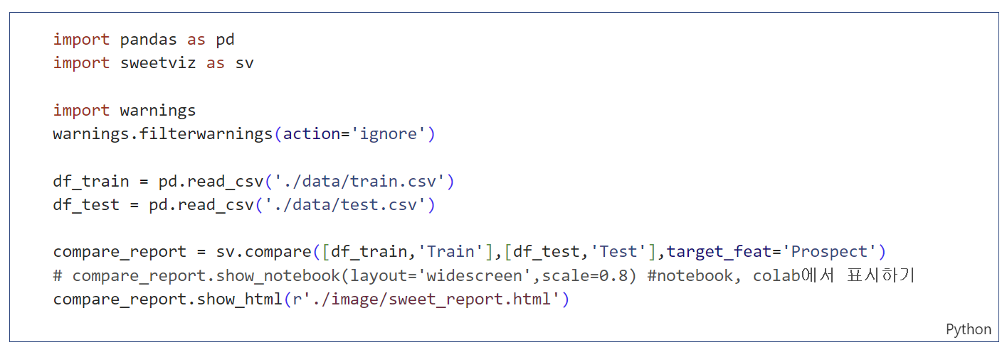
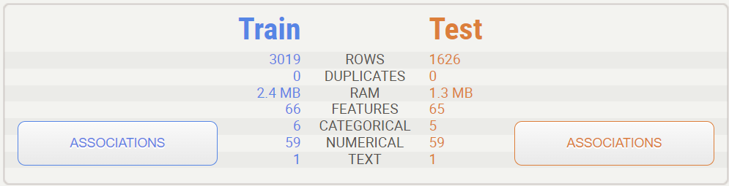
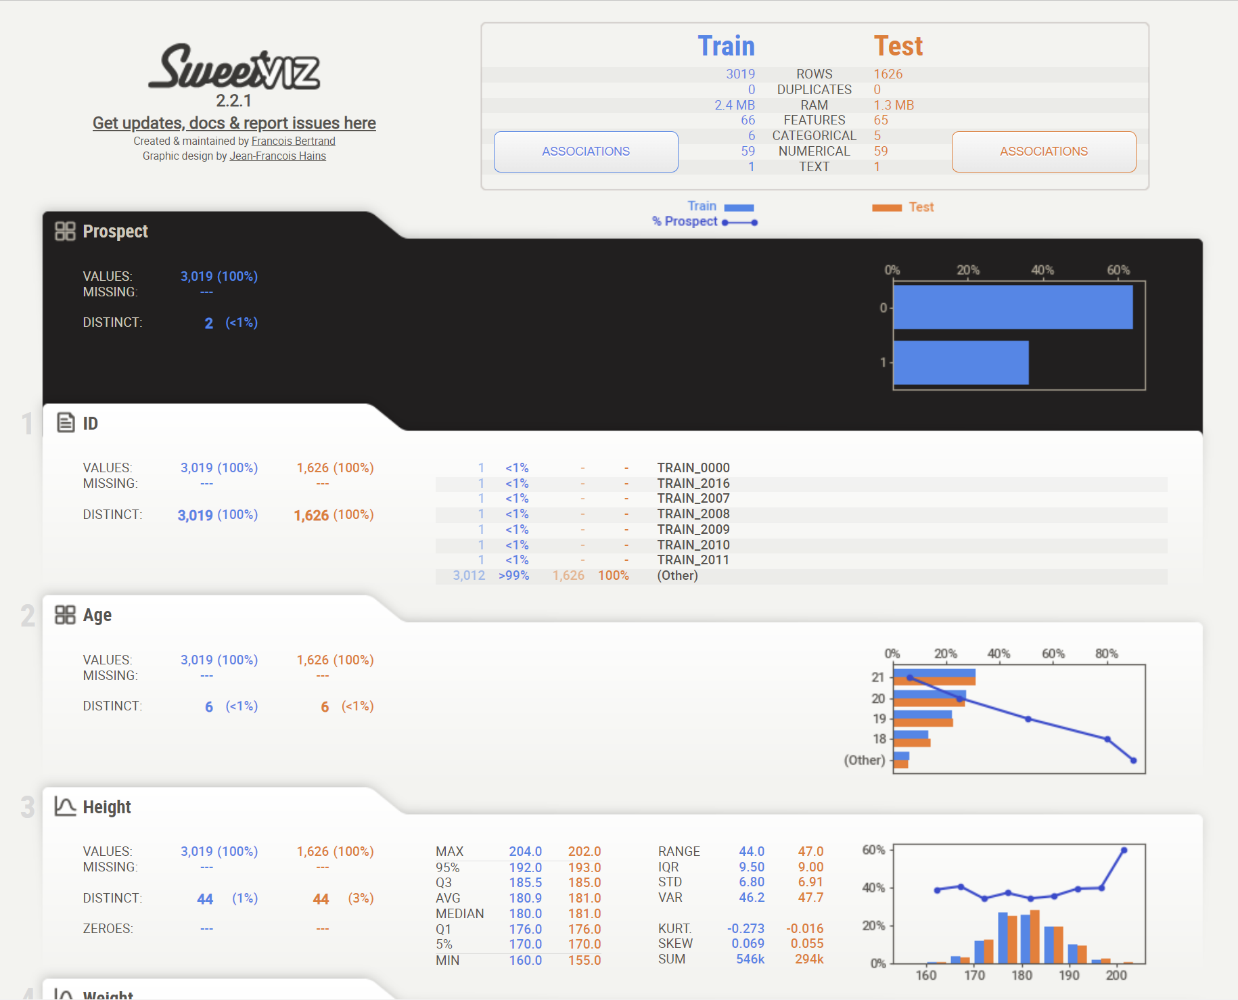
데이터 탐색 및 시각화
데이터 프레임에 대해 자동으로 보고서를 만들어주는 패키지
EDA와 간단한 시각화에 유용
Train 3019행 / test 1626행
Train 66열 / test 65열
Categorical 6개 / Numerical 59개 / TEXT 1개
중복 데이터 X
결측 데이터 X

Slide 10
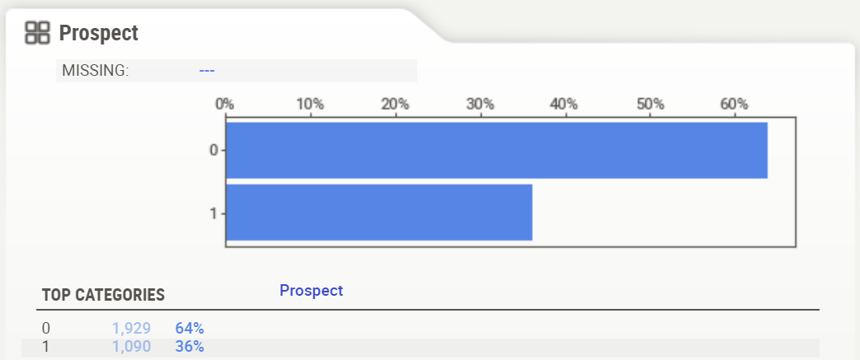
데이터 탐색 및 시각화
타겟값 불균형
타겟값이 불균형 하므로 샘플링 필요!

Slide 11
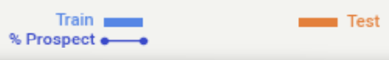
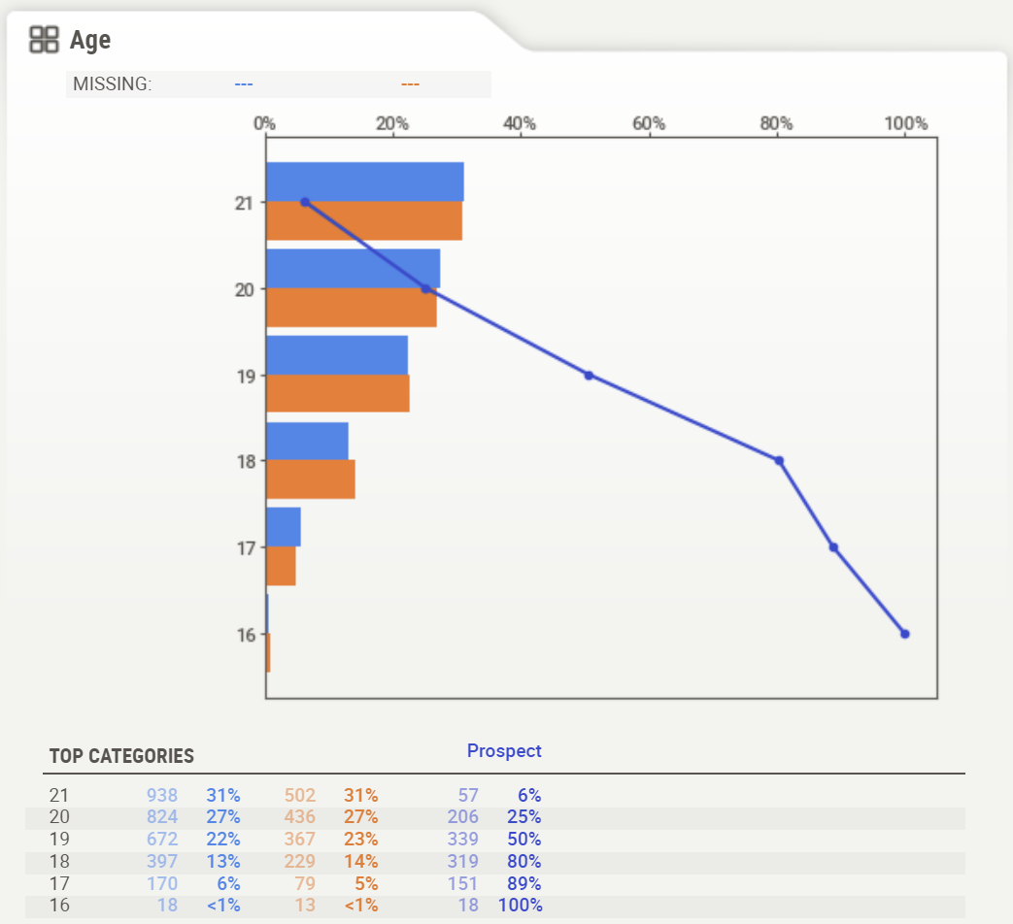
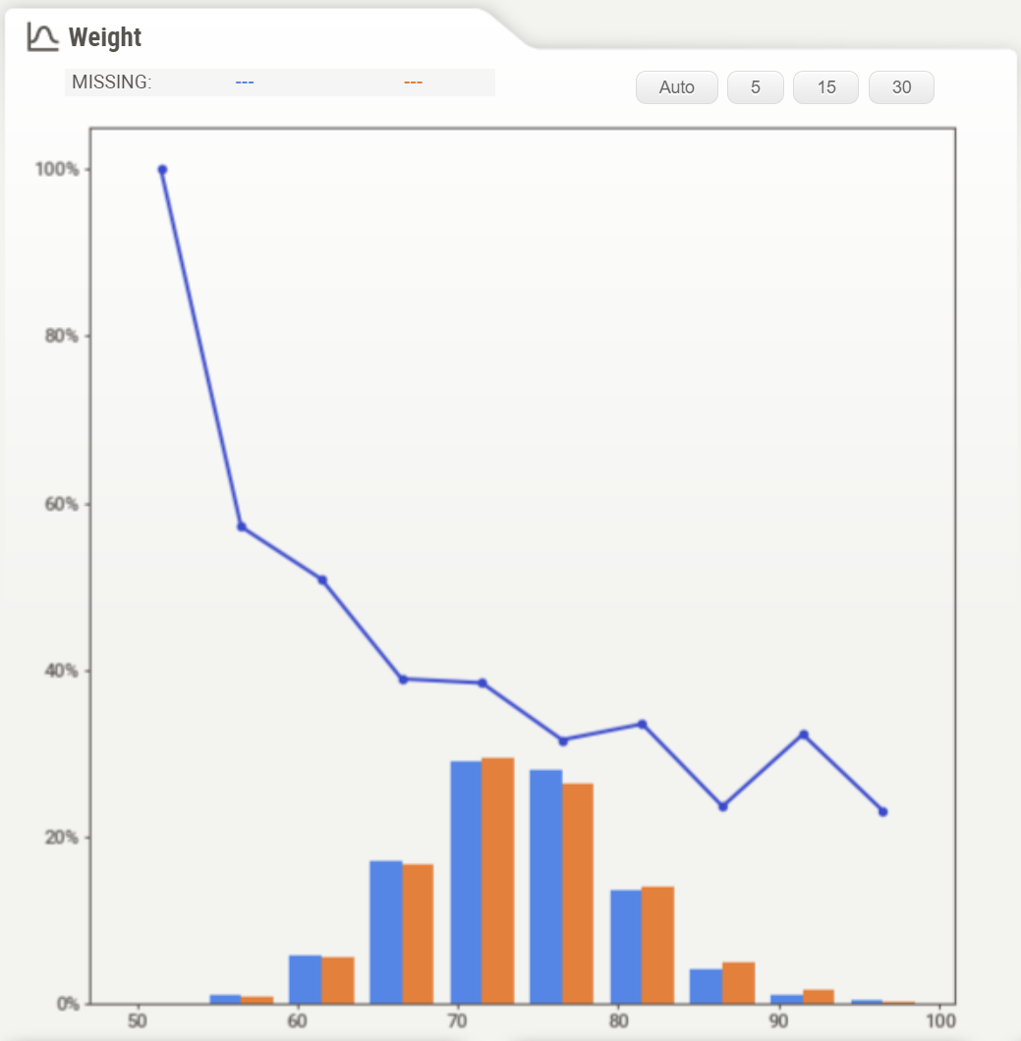
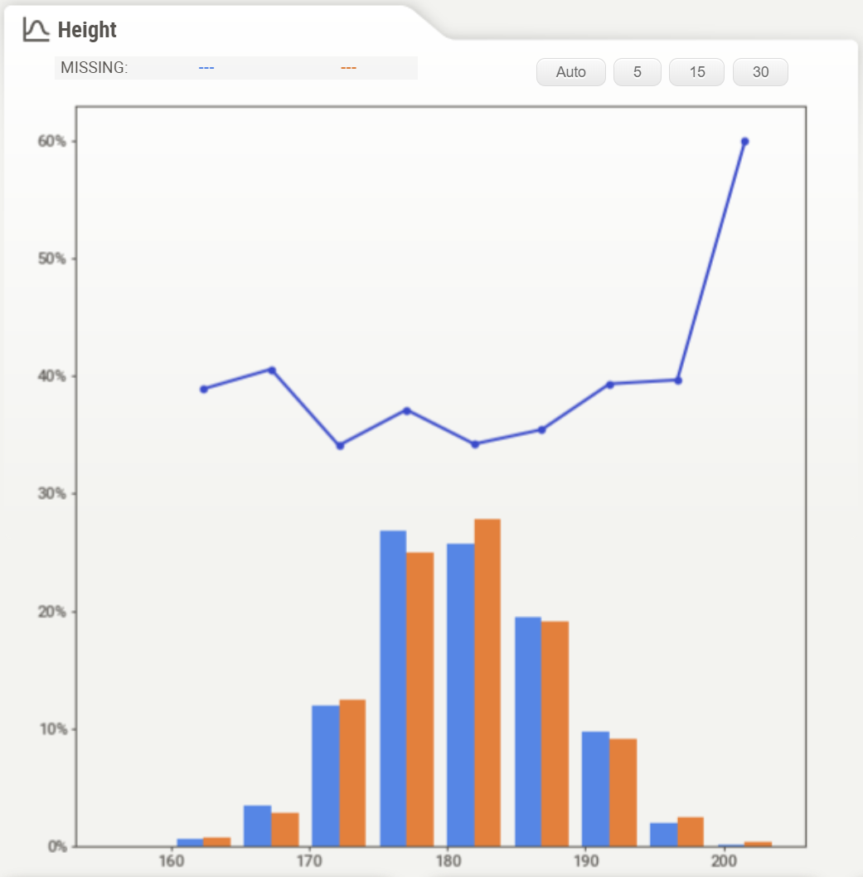
데이터 탐색 및 시각화
수치형 컬럼
Weight가 작거나 Height가 크면 유망함
Weight, Heght 컬럼 범주화 고려하기
나이가 어릴수록 유망함

Slide 12
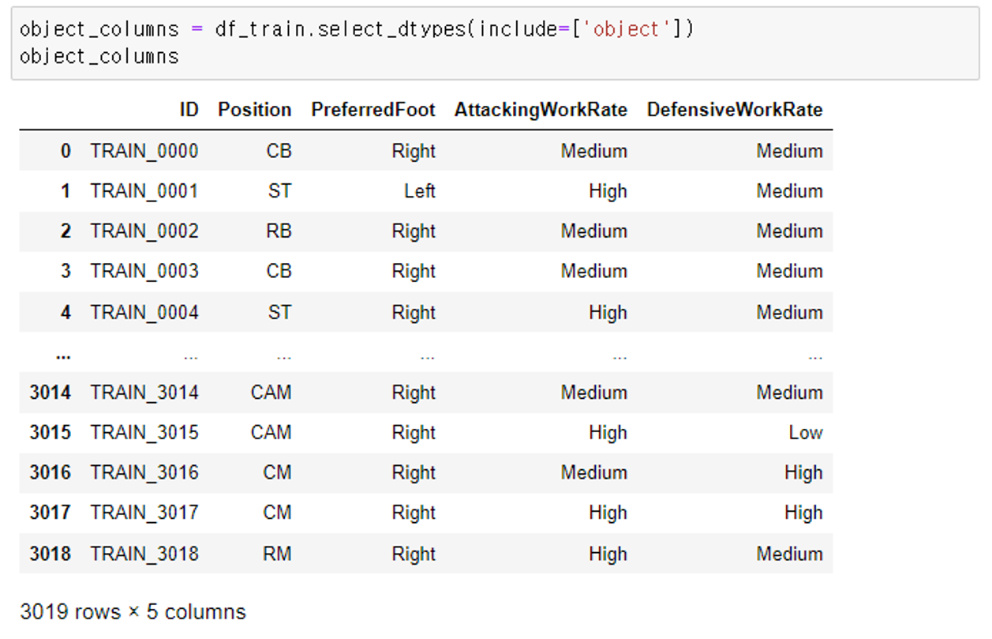
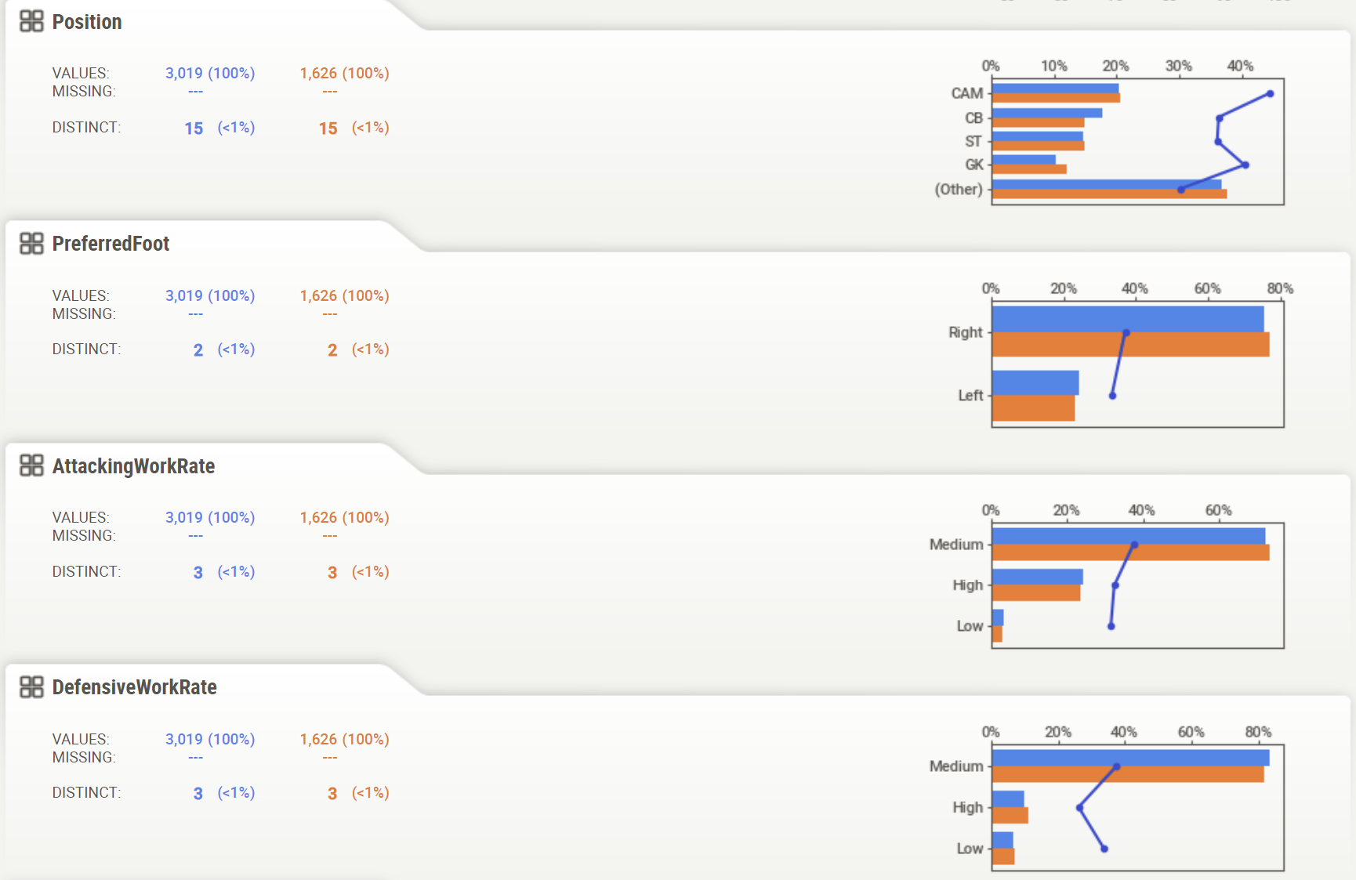
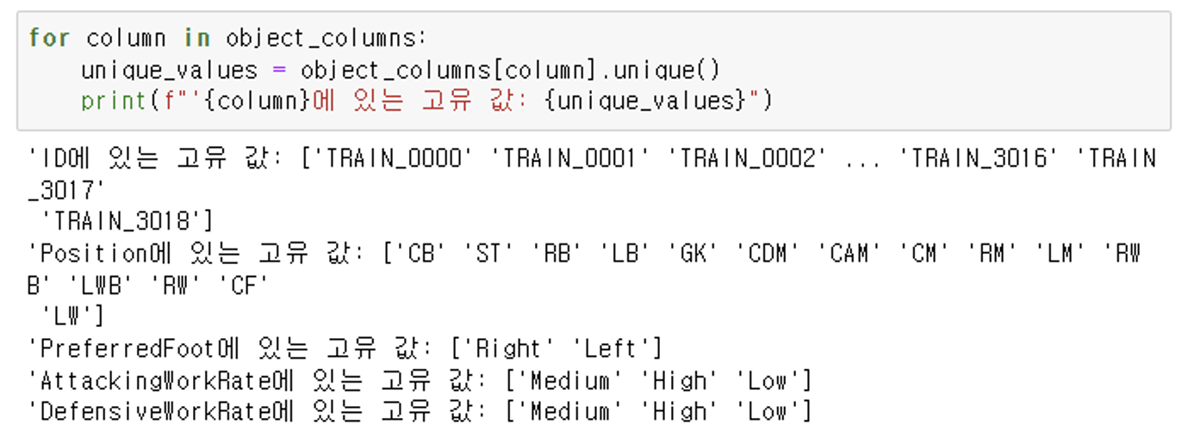
데이터 탐색 및 시각화
범주형 컬럼
Position :
GK/FW/DF/MF로 범주화 고려하기
PreferredFoot : 왼/오
AttackingRate, DefensiveWorkRate : 인코딩 필요

Slide 13
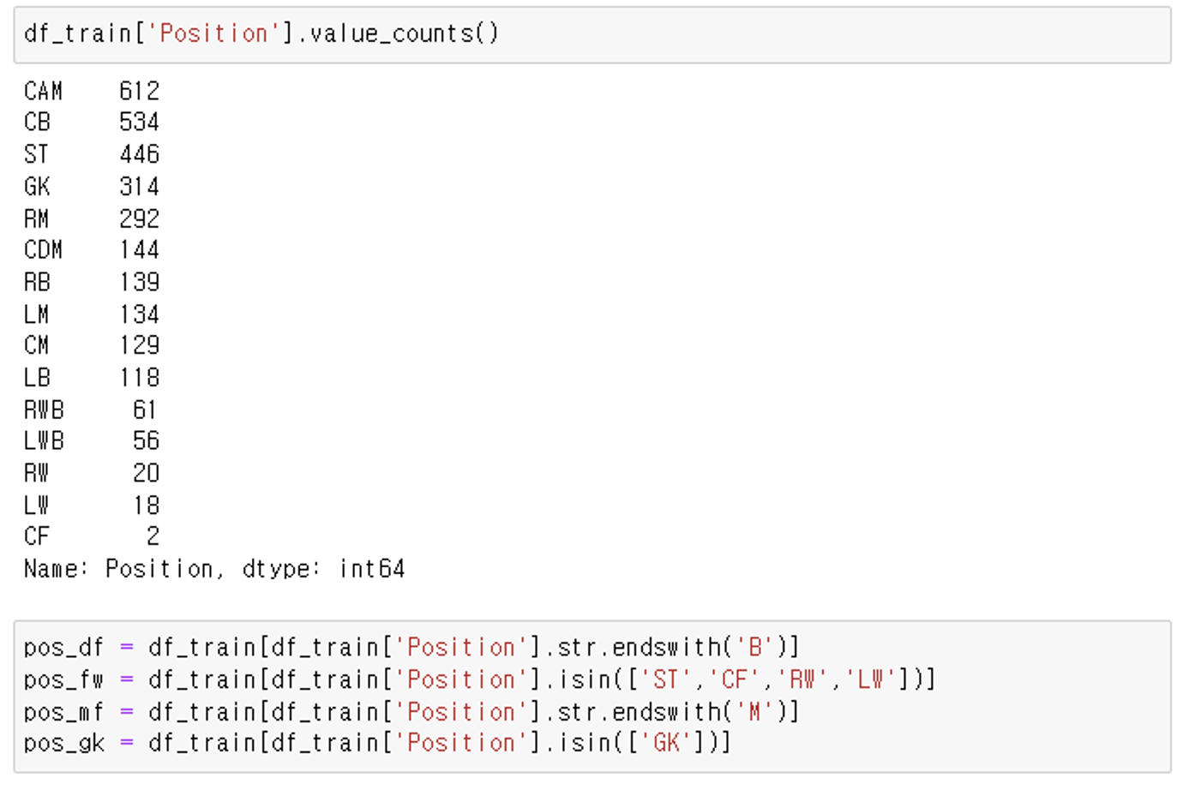
데이터 탐색 및 시각화
Position 컬럼
축구는 포지션별 능력치가 상이하므로
fw(공격수), df(수비수), mf(미드필더), gk(골키퍼)
총 4개로 대분류로 나누는 것 고려하기로 함.
수비수의 경우 B로 끝나 str.endswith() 함수를 활용
공격수의 경우 wing이나 ST가 존재하여 isin()함수 사용

Slide 14
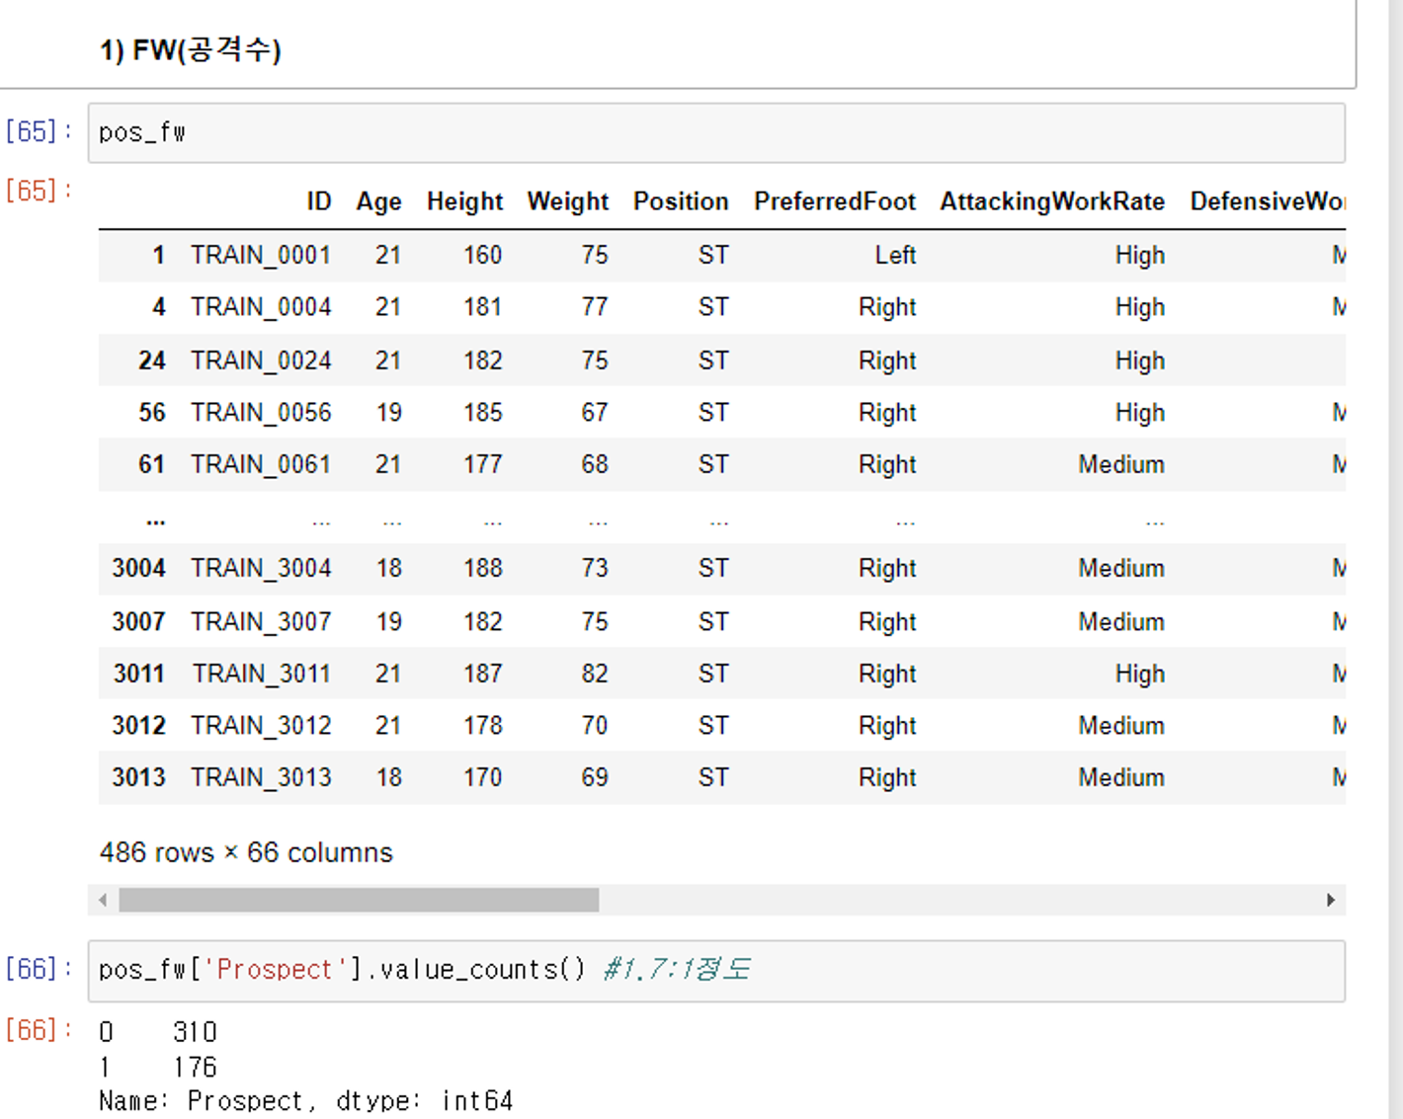
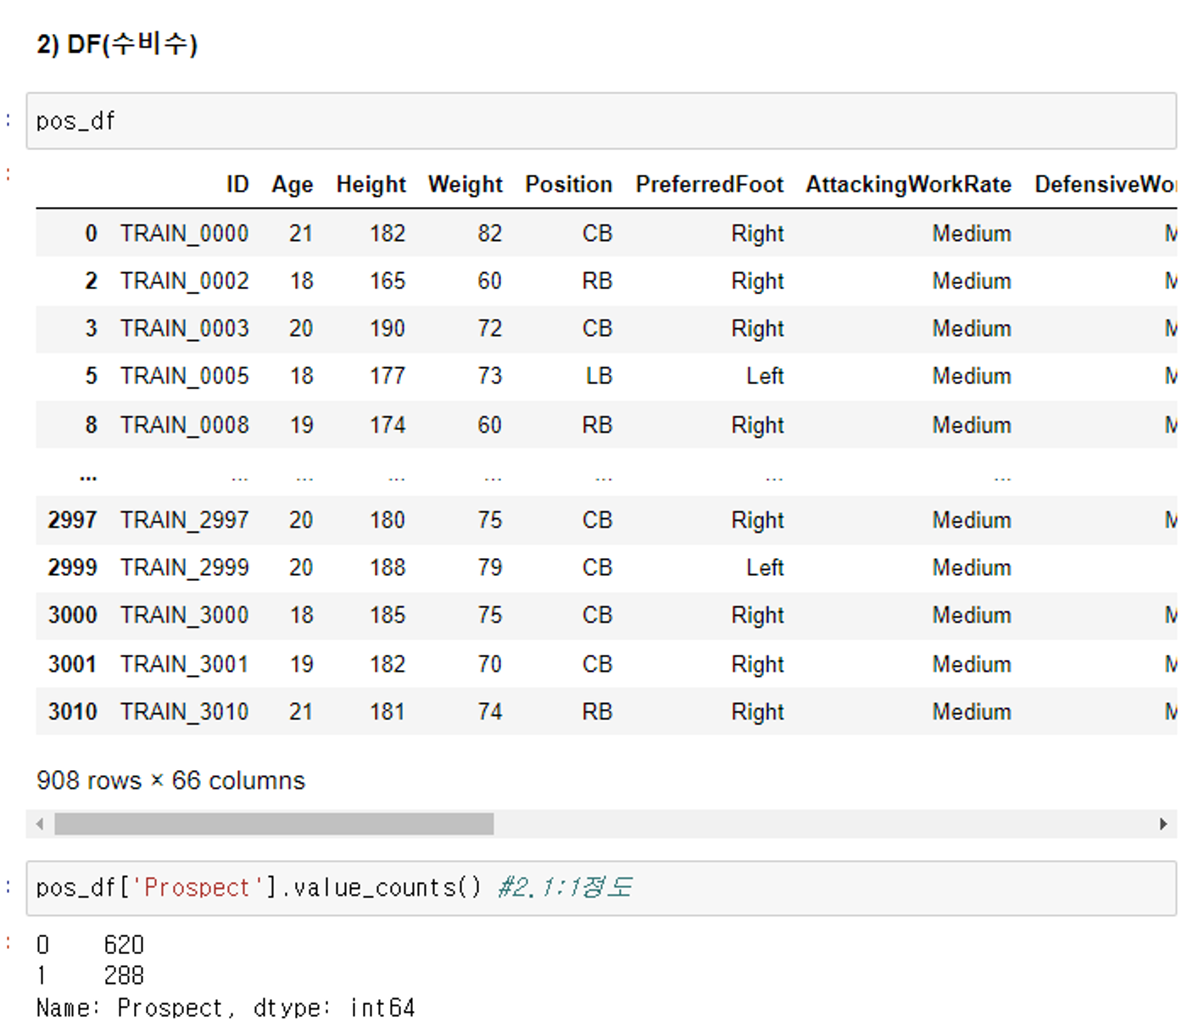
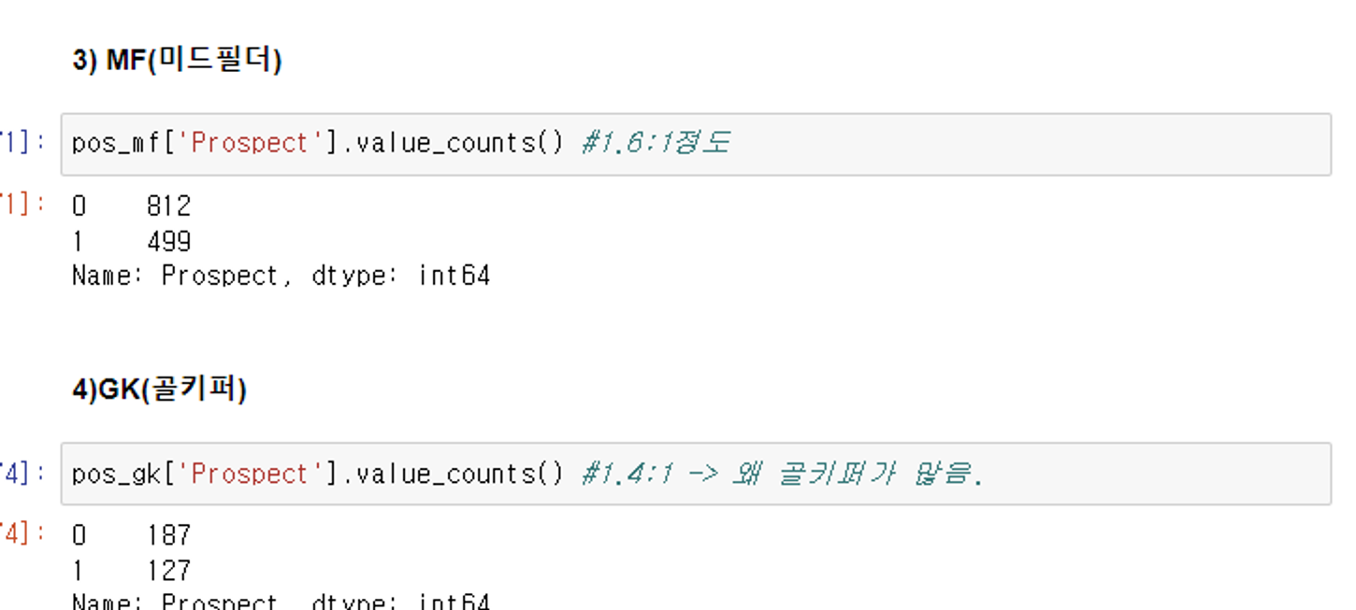
데이터 탐색 및 시각화
Position 컬럼
위와 같이 4개의 카테고리로 나누기 전 후로 비교 분석할 계획

Slide 15
감사합니다 !

